Slide 1
Under ett samtal
Diskussionsfrågor

Slide 2
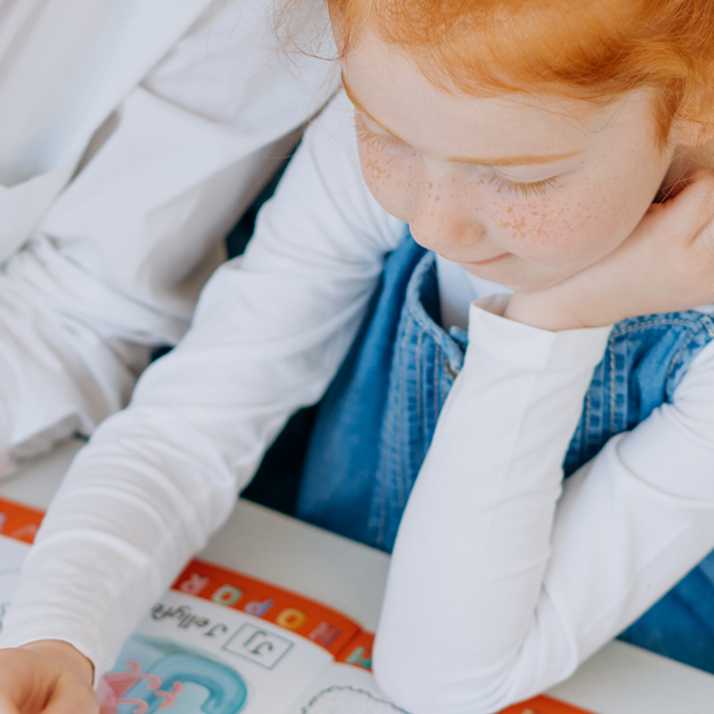
Närvaro och aktivt lyssnande
Hur gör ni för att visa att ni lyssnar under ett samtal?
Vänd på frågan och ge exempel på hur socialarbetare kan misslyckas med att vara inlyssnande?

Slide 3
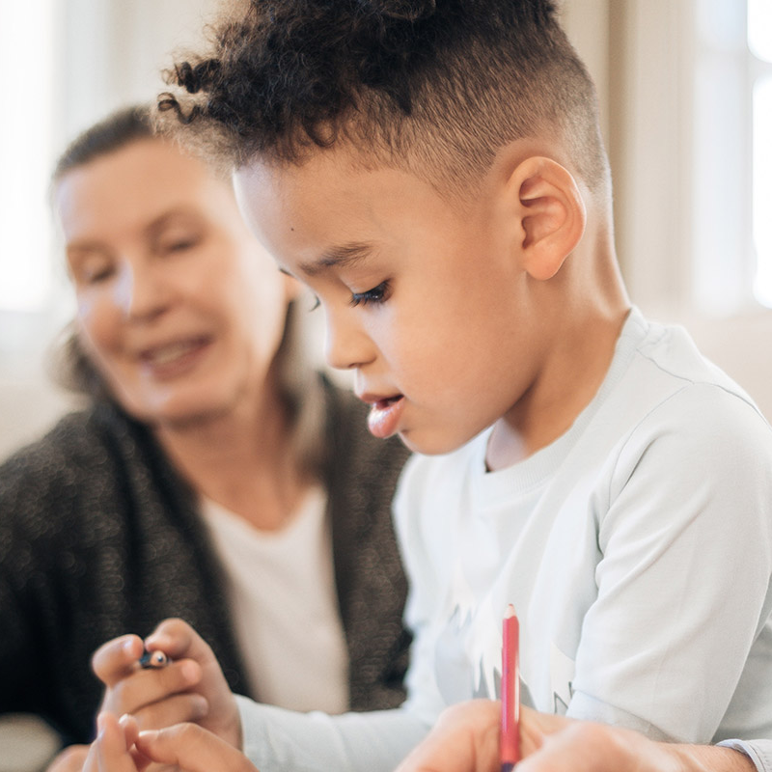
Barn brukar tycka att det är viktigt att vuxna är snälla – vad betyder det att vara snäll enligt er?

Slide 4

Hur brukar ni visa empati och bekräfta barnets känslor utan att era egna känslor tar över för mycket?

Slide 5
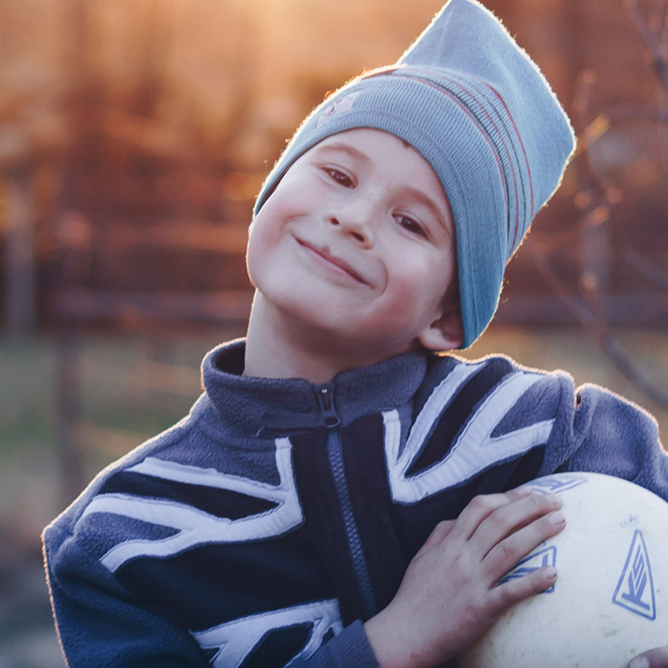
Vad har ni för tankar om hur man bör dokumentera ett samtal för att inte störa närvaron för mycket?
Dokumenterar ni under samtalet för er själva, tillsammans med barnet och/eller efter samtalet?
Ge exempel på tips och verktyg som ni använder och som hjälper er.

